Slide 1





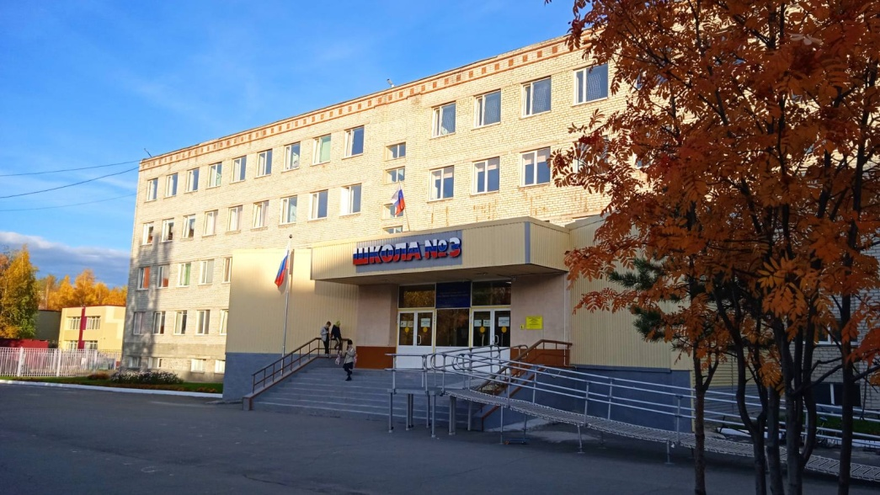
Региональный семинар (вебинар) по итогам Конкурса моделей наставничества педагогических работников и Мониторинга реализации целевой модели наставничества в Ханты-Мансийском автономном округе – Югре
Муниципальное бюджетное общеобразовательное учреждение «Средняя общеобразовательная школа №3 имени Ивасенко Анатолия Антоновича» г. Нефтеюганск
Ханты-Мансийск
25 ноября 2024 года

Slide 2


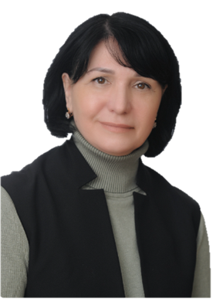
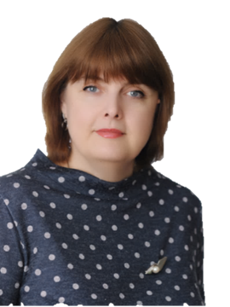
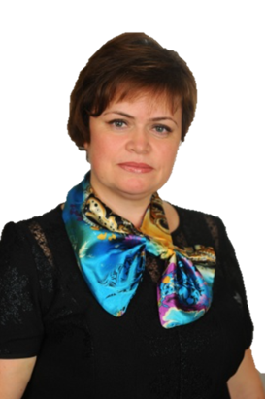
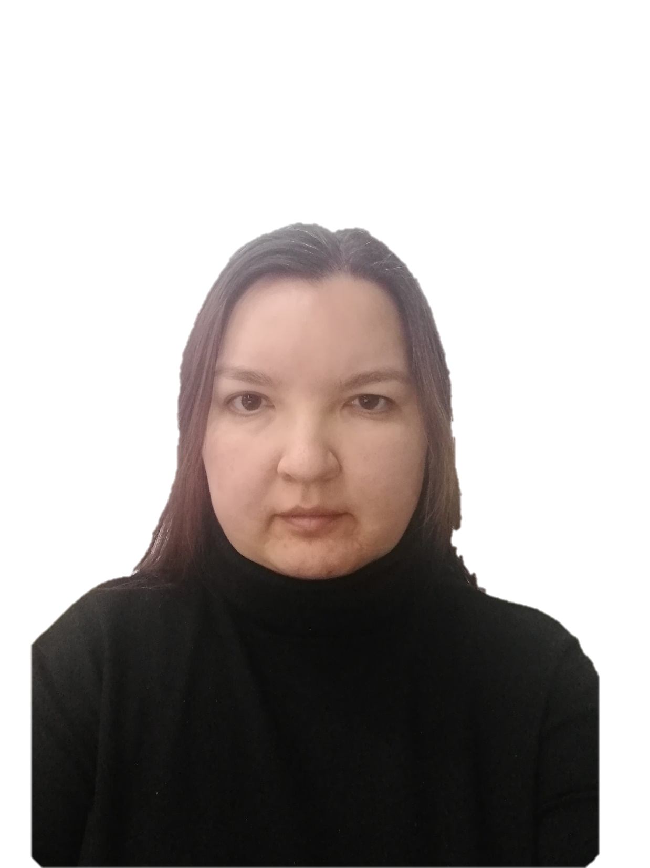
Победитель Конкурса в номинации
«Лучшая модель наставничества молодых педагогов»
Модель наставничества
«Ресурсный центр по наставничеству как механизм управления качеством образования»
Грязнова Елена Владимировна, заместитель директора
Иванкова Елена Владимировна, заместитель директора
Коноваленко Ольга Ивановна, учитель английского языка, руководитель ГМО молодых педагогов
Савельева Анастасия Владимировна, учитель английского языка
МБОУ «СОШ №3 им. А. А. Ивасенко», г. Нефтеюганск
25 ноября 2024 года

Slide 3

Основная идея муниципальной модели (или практики / проекта)
Актуальные проблемы
Цель
Решение
Тревожность, неуверенность молодого педагога
Образовательный дефицит
Дефицит признания
Создание для молодых педагогов психологически комфортной среды
Организация методического сопровождения молодых педагогов
Создание условий для развития собственных педагогических талантов через участие в профессиональных конкурсах
Создание муниципального ресурсного центра по сопровождению молодых педагогов и внедрения целевой модели наставничества на базе МБОУ «СОШ №3 им. А.А.Ивасенко» г. Нефтеюганска

Slide 4
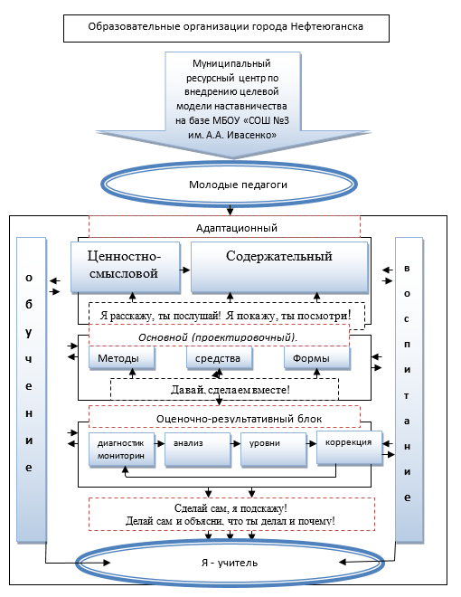
Модель наставничества по реализации практик муниципального ресурсного центра
Приобретение теоретических знаний
деятельность
Формирование
профессиональной компетентности
Формирование
профессиональной адаптации

Slide 5
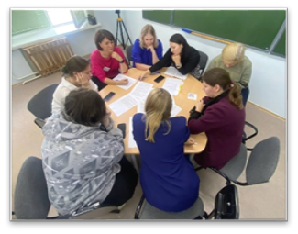
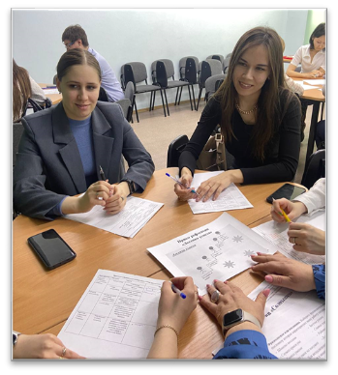
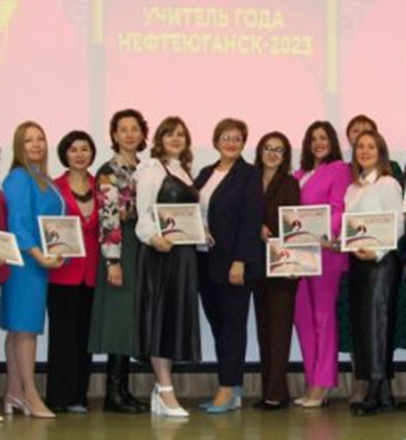
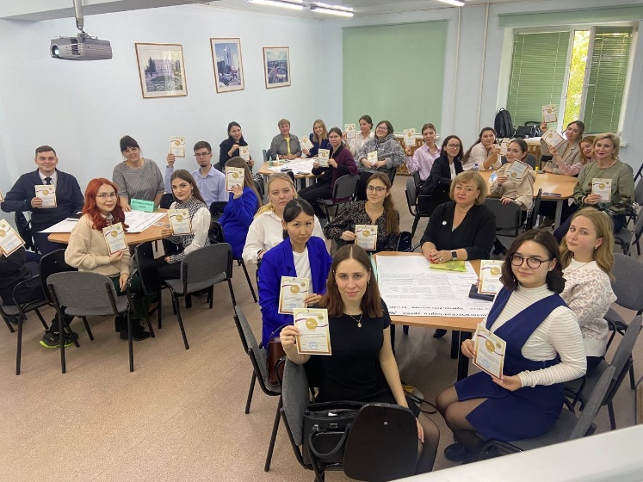
Формы реализации наставнических практик
Проведение деятельностных семинаров, кейс – дискуссии, мастер-классы, мировое кафе, круглый стол
Применение современных технологий
Создание рабочих групп по подготовке к конкурсам различного уровня
Форумное сообщество молодых педагогов и наставников центра

Slide 6



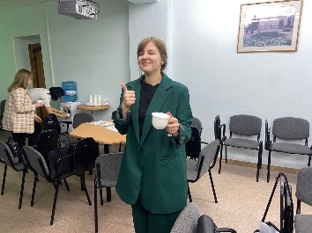
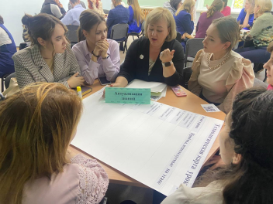

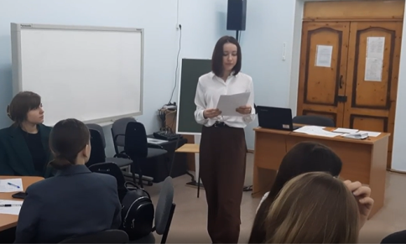
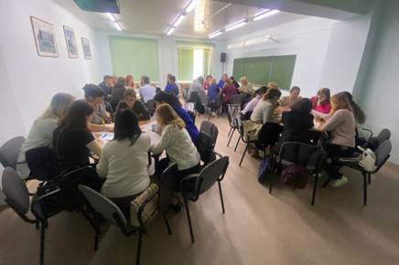
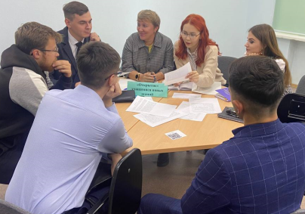

Технология реализации практики
Очные встречи деятельностного характера
Практические занятия
Семинар Анализ урока как средство развития профессиональной деятельности учителя
Видеосъёмка фрагментов урока
Индивидуальные
консультации
Цифровая информационно-коммуникативная среда (Telegram– канал «Наставники»)
Анализ урока
Кейс-дискуссия «Работа с родителями»
Подготовка урока
Определение и применение приемов по формирующему оцениванию
Мировое кафе «Формирующее оценивание»
Работа с родителями
Рубрики:
«Даю – получаю»
«Мои достижения»
«SOS! Нужна помощь»
«Друзья по времени»
Семинар «Рефлексия как способ подведения итогов и инструмент планирования»
Курсы повышения квалификации
Мастер-класс
«Я иду на урок»

Slide 7
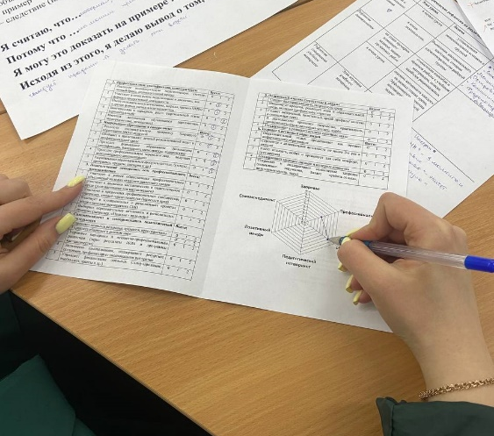
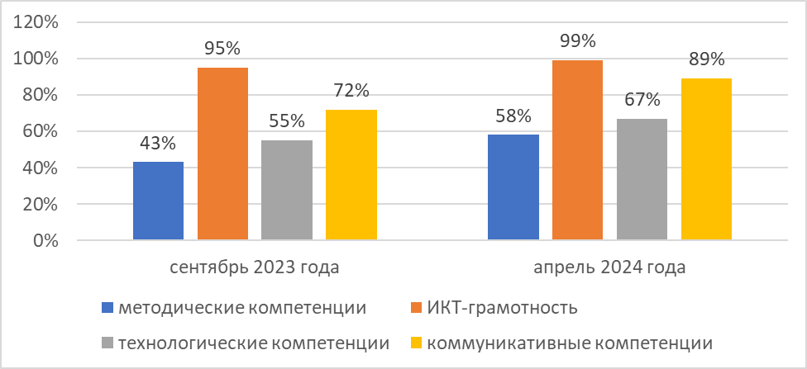
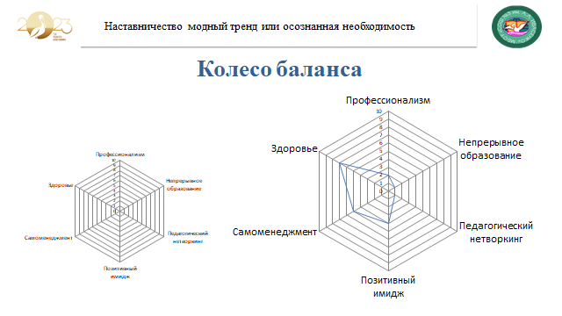
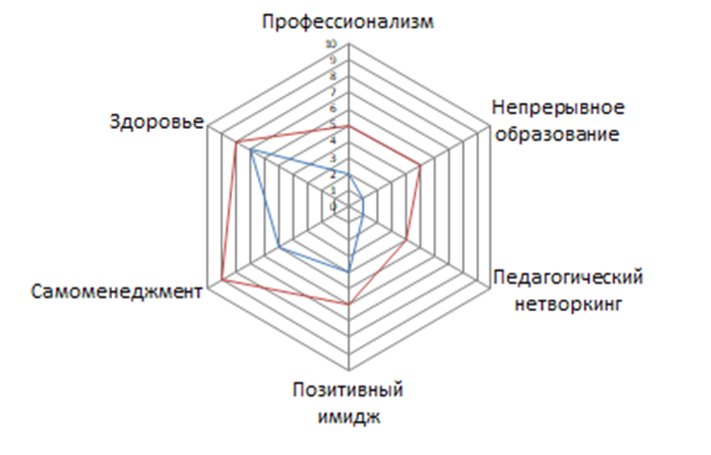
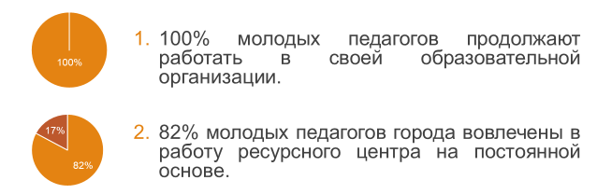
Цель демонстрируемой практики
Создание условий для формирования эффективной системы поддержки, самоопределения и профессиональной ориентации молодых педагогов образовательных организаций города Нефтеюганска
Мониторинг личностных результатов профессиональной деятельности
Мониторинг метапредметных компетенций
30.09.2023г.
Результативность модели наставничества: количественные показатели
19.04.2024г

Slide 8

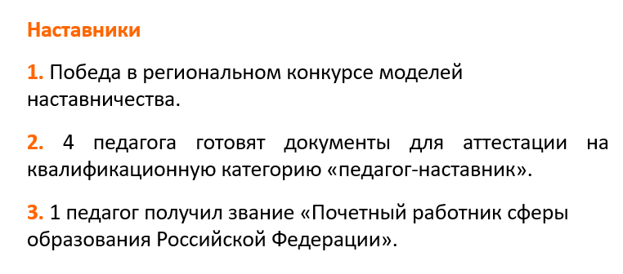
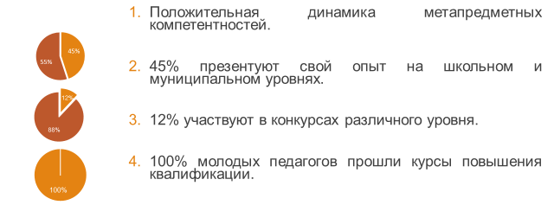

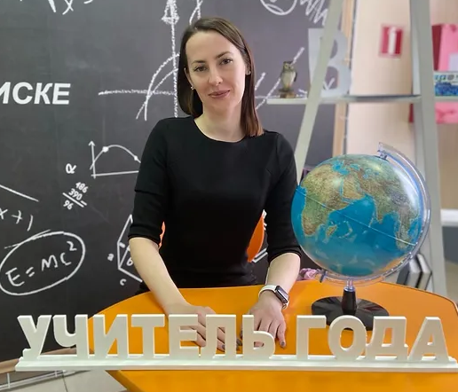
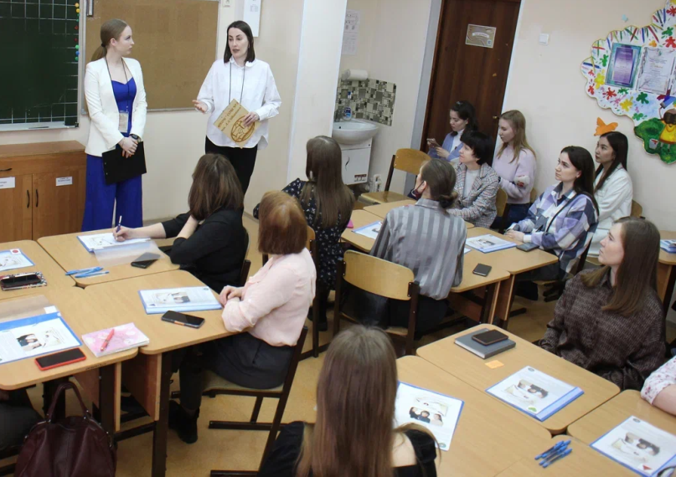

Наши достижения

Slide 9

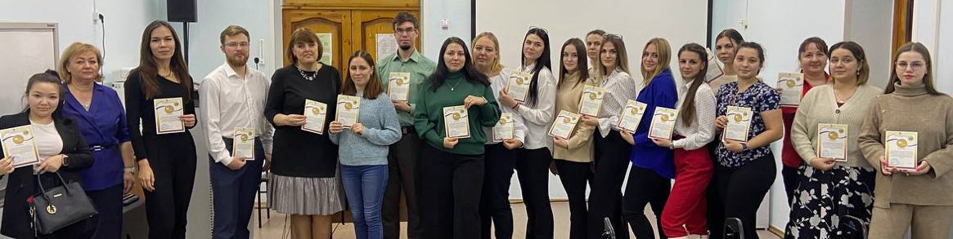
Целевая модель наставничества – система условий, ресурсов и процессов, необходимых для реализации программ наставничества в образовательных организациях
Передача опыта молодому педагогу через обучающие семинары совместно с коллективом более опытных педагогов позволяет легче пройти путь становления, минимизировать риски, стимулировать к развитию личностного потенциала для выполнения профессиональных задач и самореализации в профессии.

Slide 10


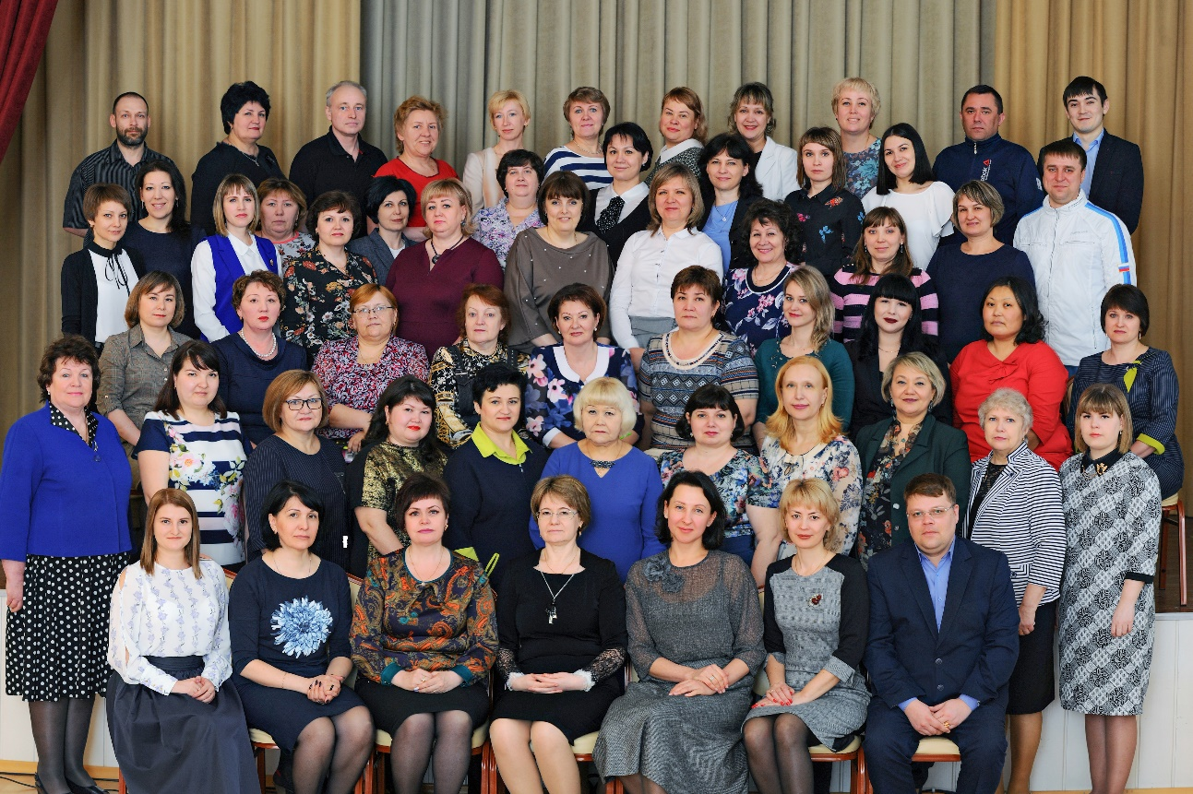
Благодарю за внимание!
Приглашаем к сотрудничеству.
Единственный разумный способ обучать людей – это подавать им пример.
Альберт Эйнштейн
Контакты:
Тел. 8(346)3221669
E-mail: sosh3_ugansk@mail.ru

